Slide 1
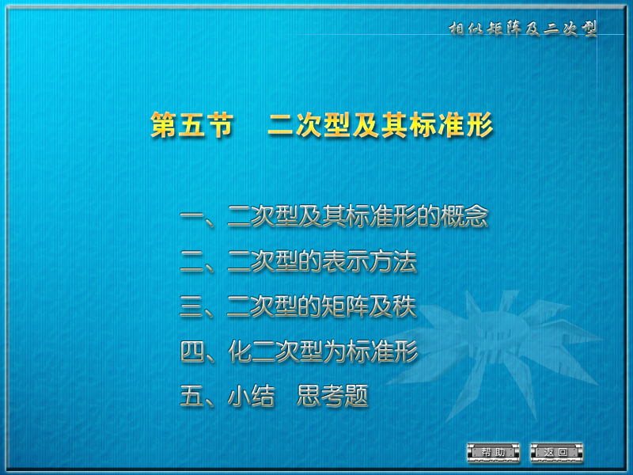

Slide 2
例 2阶方阵
投影变换
对应
例 2阶方阵
对应
以原点为中心逆时针
旋转ϕ 角的旋转变换

Slide 3
解析几何中，二次曲线的一般形式
ax² + bxy + cy² = 0
通过选择适当的的旋转变换
使得 mx' ² + ny' ² = 0 ．
定义：含有 n 个变量 x₁, x₂, …, x_{n} 的二次齐次函数
称为二次型．

Slide 4
令 a_{ij} = a_{ji}，则 2 a_{ij} x_{i} x_{j} = a_{ij} x_{i} x_{j} + a_{ji} x_{i} x_{j} ，于是

Slide 5
对称阵

Slide 6
对称阵的
二次型
二次型
的矩阵
对称阵 A 的秩也叫做二次型 f 的秩．
线性变换与矩阵之间存在着一一对应关系.

Slide 7
只含有平方项的二次型
称为二次型的标准形（或法式）．
如果标准形的系数k₁,k₂,…,k_{n}只在−1,0,1三个数中取值,即 f = y₁² + … + y_{p}² − y_{p+1}² − … − y_{r}²
则称为二次型的规范形．
例如
都为二次型；
为二次型的标准形.

Slide 8
二、二次型的表示方法
1．用和号表示
对二次型

Slide 9
2．用矩阵表示

Slide 11
三、二次型的矩阵及秩
在二次型的矩阵表示中，任给一个二次型，
就唯一地确定一个对称矩阵；反之，任给一个对
称矩阵，也可唯一地确定一个二次型．这样，二
次型与对称矩阵之间存在一一对应的关系．

Slide 12
例１
解

Slide 13
四、化二次型为标准形
对于二次型，我们讨论的主要问题是：寻求
可逆的线性变换，将二次型化为标准形．
设

Slide 14
证明
即 为对称矩阵.

Slide 15
说明

Slide 16
【推论】任给二次型 f (x) = x^{T}Ax （其中A = A^{T}） ，总存在可逆变换 x = C z ，使 f (Cz) 为规范形．

Slide 17
【推论】任给二次型 f (x) = x^{T}Ax （其中A = A^{T}） ，总存在
可逆变换 x = C z ，使 f (C z) 为规范形．
【证明】 f (P y) = λ₁ y₁² + λ₂ y₂² + … + λ_{n} y_{n}²
若R(A) = r，不妨设 λ₁, λ₂, …, λ_{r} 不等于零， λ_{r+1} = … = λ_{n} =0,
令
则 K 可逆，变换 y = Kz 把 f (P y) 化为
f (PKz) = (PKz)^{T} A (PKz) = z^{T}K^{T}P^{T}APKz = z^{T}K^{T}ΛKz
其中

Slide 18
用正交变换化二次型为标准形的具体步骤
继而化为规范形：6. 作变换 y = Kz，则得f的规范形

Slide 19
例2
解
1．写出对应的二次型矩阵，并求其特征值

Slide 20
从而得特征值
2．求特征向量
3．将特征向量正交化
得正交向量组

Slide 21
4．将正交向量组单位化，得正交矩阵

Slide 22
于是所求正交变换为
如果要把二次型f化成规范形，只需令
即得f的规范形

Slide 23
例3
解

Slide 28
五、小结
1. 实二次型的化简问题，在理论和实际中
经常遇到，通过在二次型和对称矩阵之间建立一
一对应的关系，将二次型的化简转化为将对称矩
阵化为对角矩阵，而这是已经解决了的问题，请
同学们注意这种研究问题的思想方法．
2. 实二次型的化简，并不局限于使用正交
矩阵，根据二次型本身的特点，可以找到某种运
算更快的可逆变换．下一节，我们将介绍另一种
方法——拉格朗日配方法．

Slide 29
思考题
求一正交变换，将二次型
化为标准型，并指出 表示何种二次
曲面.

Slide 30
思考题解答

Slide 33
